Slide 1

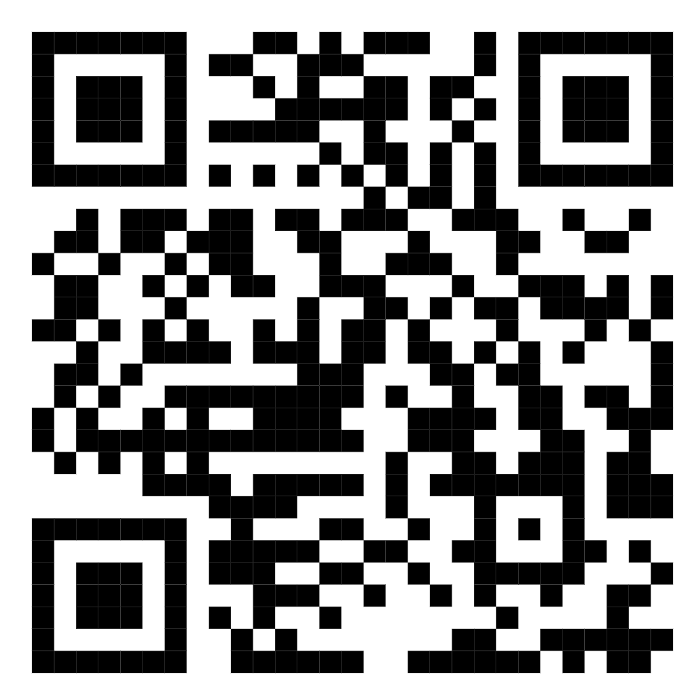


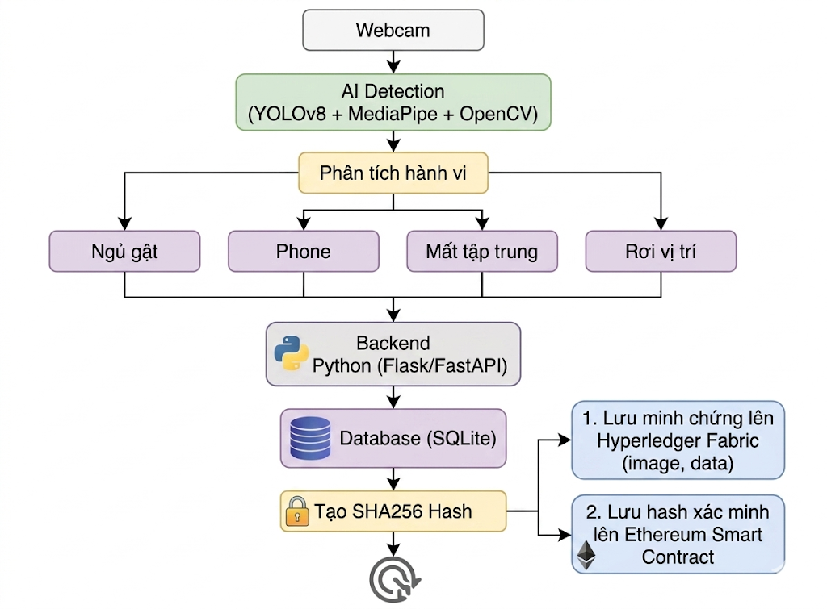
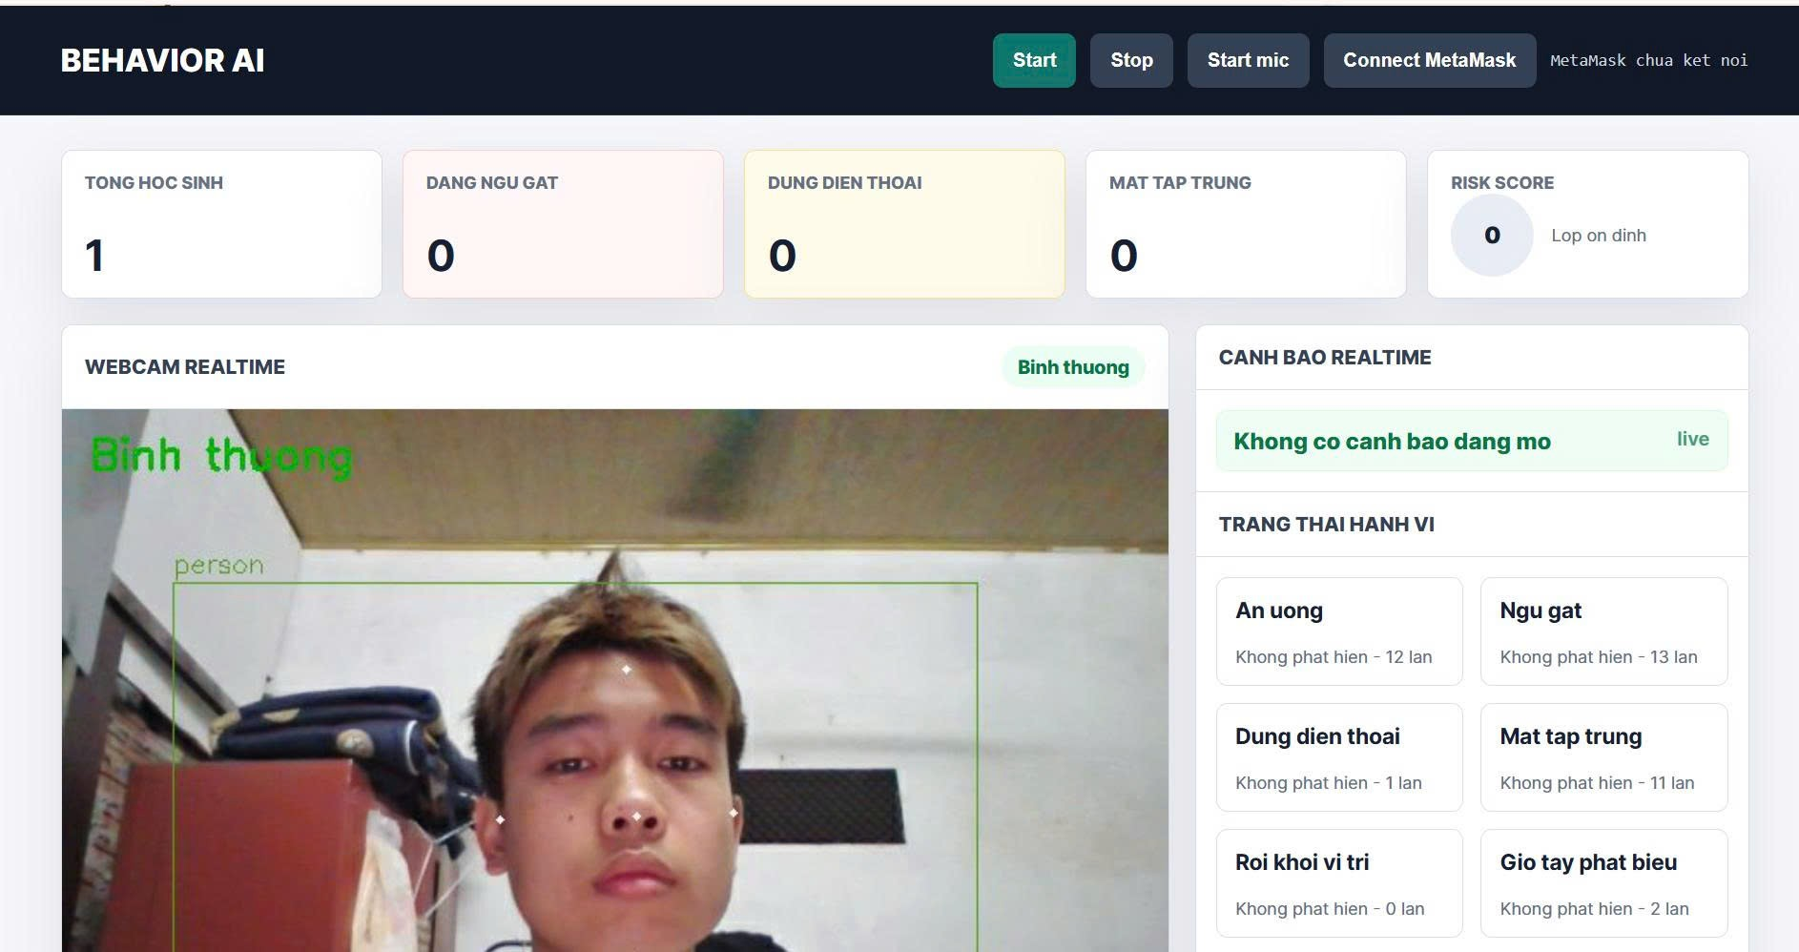
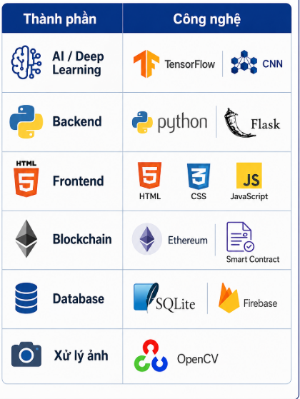
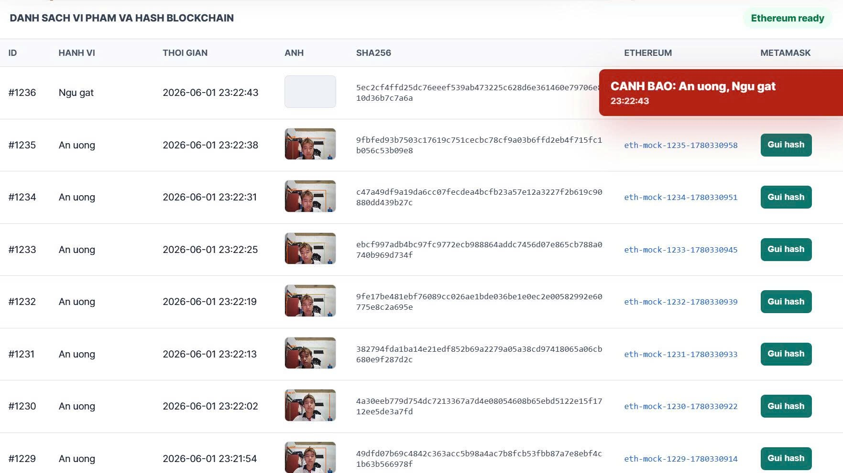
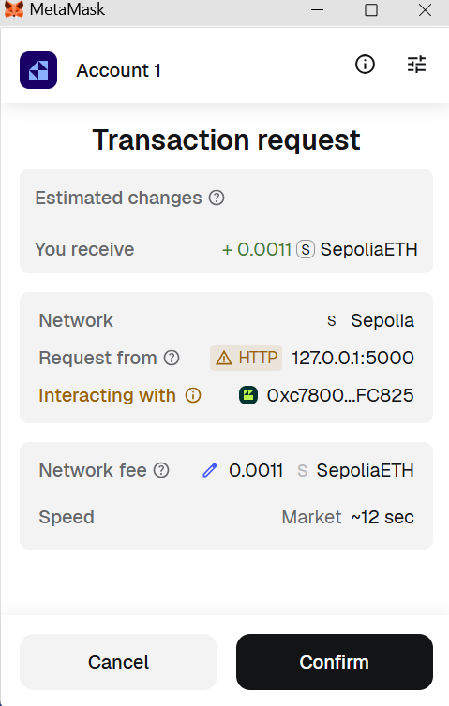
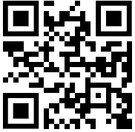
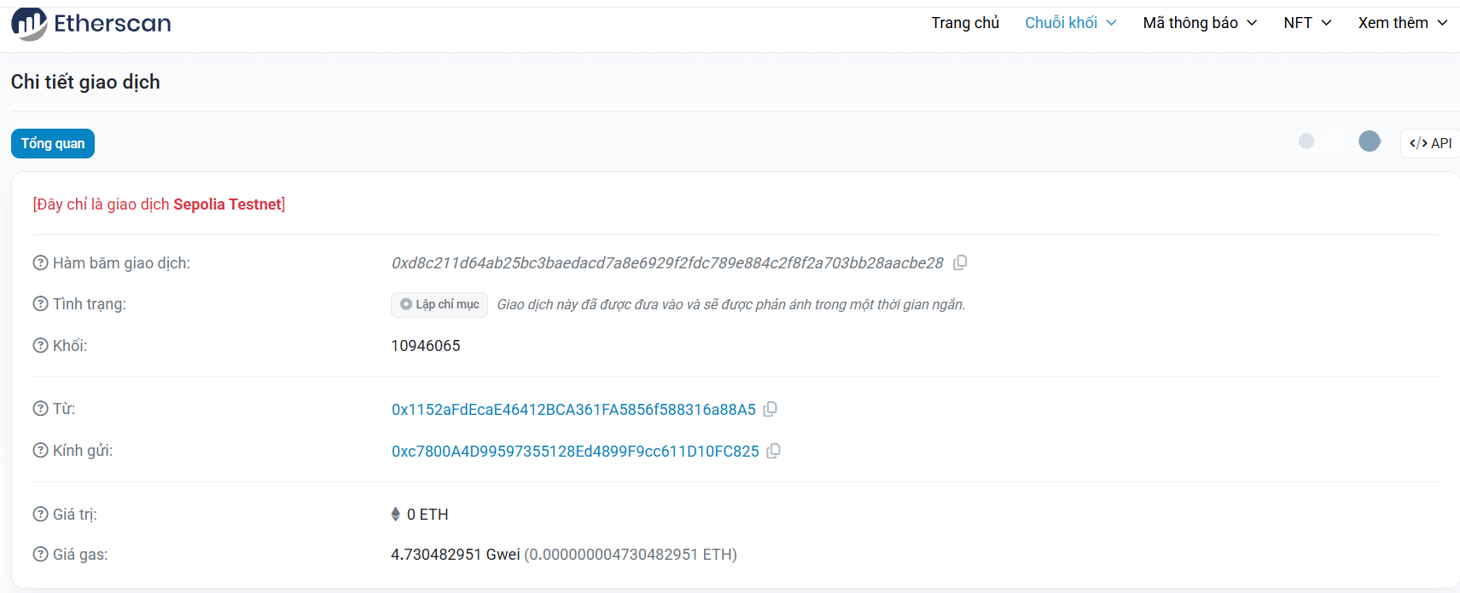
TRƯỜNG ĐẠI HỌC ĐẠI NAM
KHOA CÔNG NGHỆ THÔNG TIN
ERP: HỆ THỐNG PHÁT HIỆN HÀNH VI SINH VIÊN KẾT HỢP BLOCKCHAIN
Nguyễn Minh Hiếu
Github
Giới thiệu
* Giới thiệu: Đề tài xây dựng hệ thống nhận diện hành vi sinh viên trong thời gian thực bằng trí tuệ nhân tạo (AI), đảm bảo tính minh bạch và an toàn bằng Blockchain. * Hệ thống cho phép: Phát hiện realtime 4 hành vi: Ngủ gật, Dùng điện thoại, Mất tập trung, Rời khỏi vị trí. Lưu trữ dữ liệu an toàn vào database và hai nền tảng Blockchain. Tạo minh chứng không thể thay đổi cho mỗi vi phạm. * MỤC TIÊU ĐỀ TÀI: Xây dựng mô hình AI phát hiện hành vi từ webcam. Ứng dụng Blockchain để bảo mật minh chứng. Thiết kế giao diện Dashboard theo dõi trực quan.
Kiến trúc hệ thống
Giao diện ứng dụng
Công nghệ sử dụng
Platform
Github Platform
Github FIT-DNU
Hướng phát triển
Mở rộng tập dữ liệu AI. Tăng độ chính xác mô hình. Phát triển ứng dụng mobile. Tích hợp QR Code truy xuất nhanh. Triển khai trên Cloud Server.
©AIoTLab, Faculty of Information Technology, DaiNam University

